Slide 1
OpenCV 3.1.0 – 图像处理教程

Slide 2

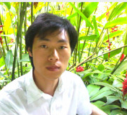
贾志刚
E-Mail: bfnh1998@hotmail.com
微博：流浪的鱼-GloomyFish

Slide 3
霍夫变换-直线
霍夫直线变换介绍
相关API学习
代码演示

Slide 4
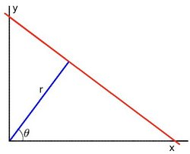

霍夫直线变换介绍
Hough Line Transform用来做直线检测
前提条件 – 边缘检测已经完成
平面空间到极坐标空间转换

Slide 5

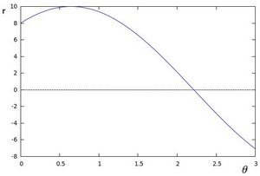
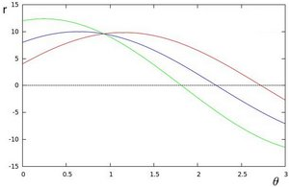

霍夫直线变换介绍

Slide 6
霍夫直线变换介绍
对于任意一条直线上的所有点来说
变换到极坐标中，从[0~360]空间，可以得到r的大小
属于同一条直线上点在极坐标空(r, theta)必然在一个点上有最强的信号出现，根据此反算到平面坐标中就可以得到直线上各点的像素坐标。从而得到直线

Slide 7
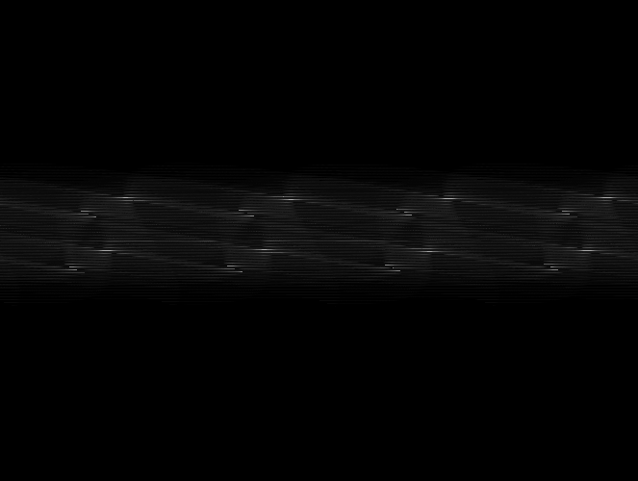
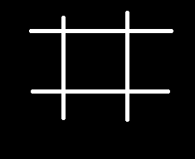
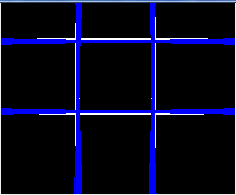
从平面坐标变换到霍夫空间（极坐标）

Slide 8
相关API学习
标准的霍夫变换 cv::HoughLines从平面坐标转换到霍夫空间，最终输出是 表示极坐标空间
霍夫变换直线概率 cv::HoughLinesP最终输出是直线的两个点

Slide 9
相关API学习
cv::HoughLines(
InputArray src, // 输入图像，必须8-bit的灰度图像
OutputArray lines, // 输出的极坐标来表示直线
double rho, // 生成极坐标时候的像素扫描步长
double theta, //生成极坐标时候的角度步长，一般取值CV_PI/180
int threshold, // 阈值，只有获得足够交点的极坐标点才被看成是直线
double srn=0;// 是否应用多尺度的霍夫变换，如果不是设置0表示经典霍夫变换
double stn=0;//是否应用多尺度的霍夫变换，如果不是设置0表示经典霍夫变换
double min_theta=0; // 表示角度扫描范围 0 ~180之间， 默认即可
double max_theta=CV_PI
) // 一般情况是有经验的开发者使用，需要自己反变换到平面空间

Slide 10
相关API学习
cv::HoughLinesP(
InputArray src, // 输入图像，必须8-bit的灰度图像
OutputArray lines, // 输出的极坐标来表示直线
double rho, // 生成极坐标时候的像素扫描步长
double theta, //生成极坐标时候的角度步长，一般取值CV_PI/180
int threshold, // 阈值，只有获得足够交点的极坐标点才被看成是直线
double minLineLength=0;// 最小直线长度
double maxLineGap=0;// 最大间隔
)

Slide 11
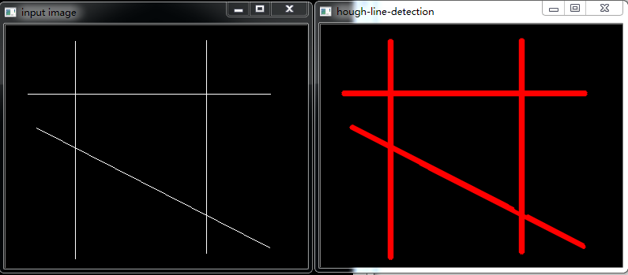
HoughLinesP检测效果

Slide 12

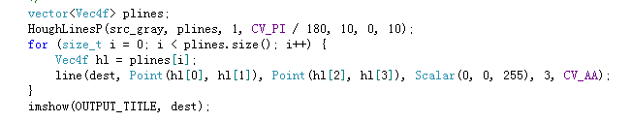
演示代码
先进行边缘检测
霍夫直线检测

